Slide 1

이세라

Slide 2
면접예상질문
지원동기
디자인 주제 / 추구하는 디자인
내가 홈페이지를 만든다면 어떻게 만들고 싶은가?
전 회사에서 그만 둔 이유?
주 사용자를 누구에게 맞춘 디자인을 할 것인가?
문제점을 어떤식으로 표현하여 보완할 것인가?
리디자인으로 새롭게 표현하고 싶은 부분은 무엇인가?
컨텐츠는 무엇무엇을 담을 것인가?
벤치마킹 5~10개 이미지 수집
홈페이지 구조는 ? (원페이지, 메인/서브)
제작기간은 언제까지 완성?

Slide 3
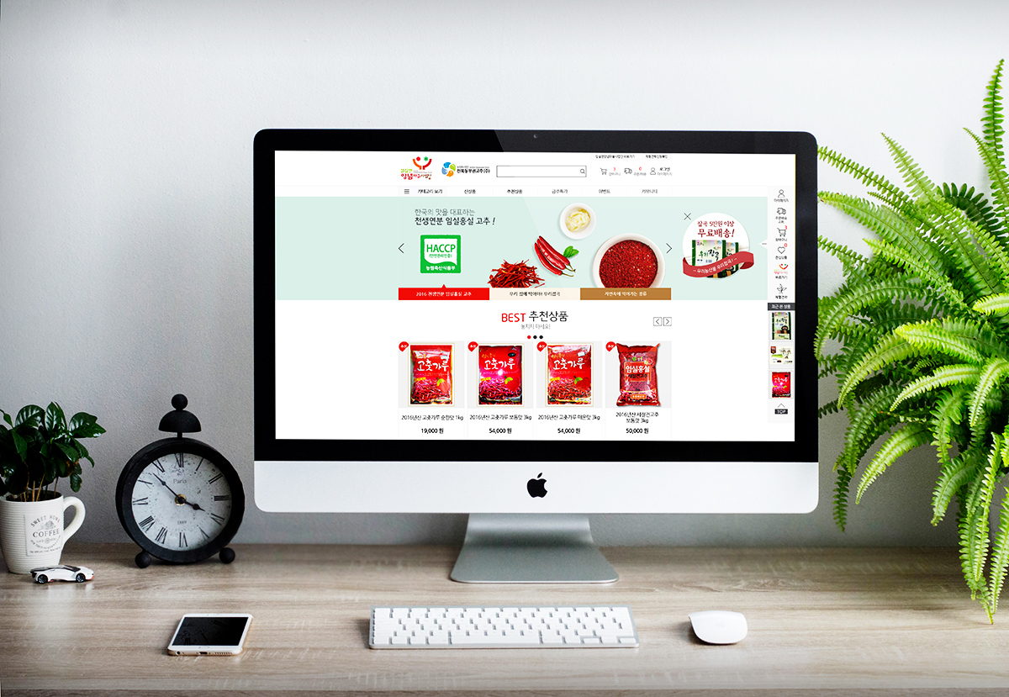
01.
임실고추앤
농산물가공판매
PC WEB SITE

Slide 4
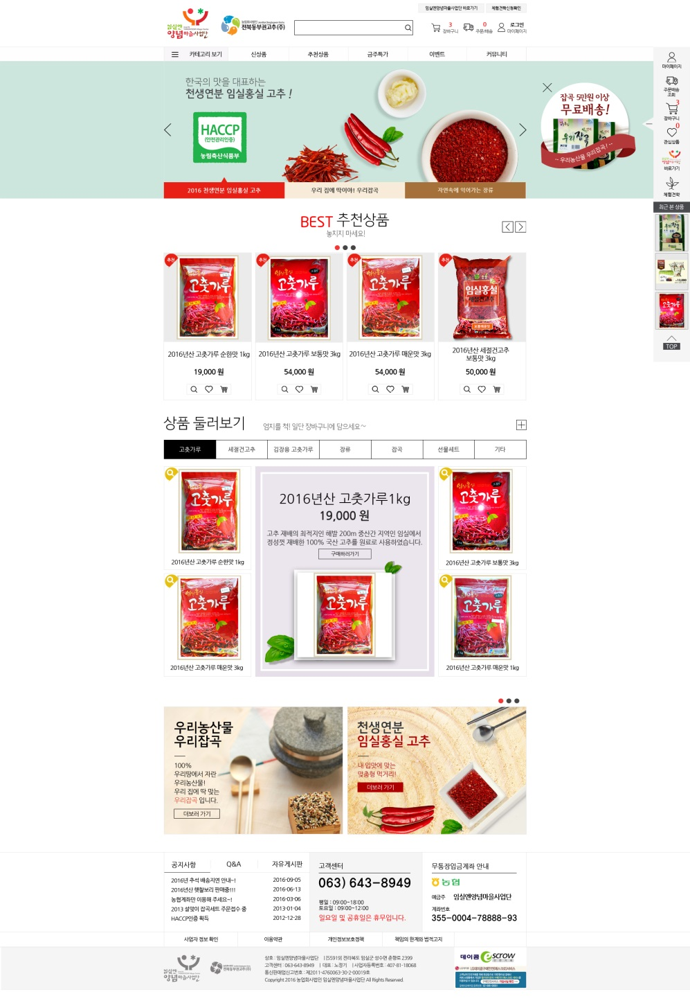
Lee Sera Portfolio - 01
임실고추엔농산물가공판매
Main design
PC
Concept
메인 이미지는 붉은 고추와 어울리는 민트색을 배경으로 깔아 깨끗하고 신선한 고추의 색을 표현하였습니다.
또한 신상품 팝업과 상품 둘러보기에 제일 인기 있는 상품을 가운데에 강조하여 사용자의 편의성을 높였습니다.
Info
제작기간
카테고리
의뢰업체
웹사이트
16.10.5~17.4.30
PC
임실고추앤농산물가공판매㈜
ynworkmall.jbsagak.co.kr
Color
Work
Design, Coding

Slide 5
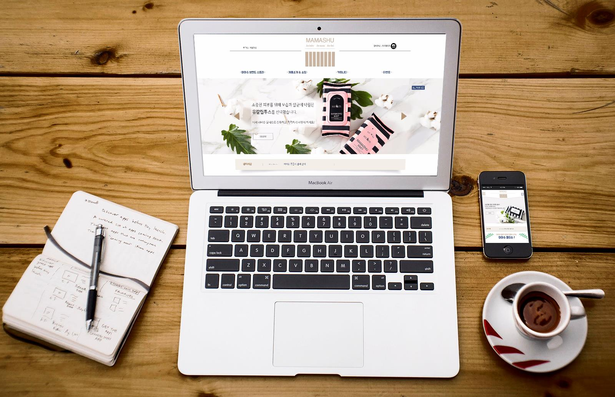
02.
MAMASHU
PC&MOBILE WEB SITE

Slide 6
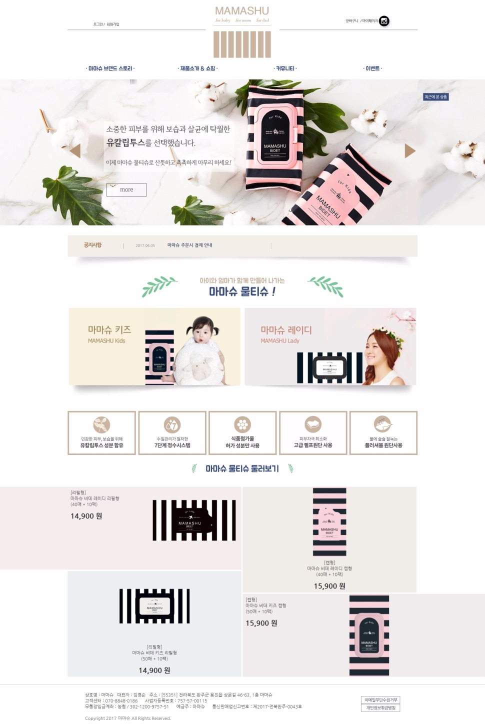
Lee Sera Portfolio - 02
MAMASHU
Main design
PC&MOBILE
Concept
골드베이지 색상과 파스텔 색상을 사용하여 물티슈의 깨끗함과 편안함을 강조했습니다. 사용자들에게 신뢰를 주기 위해 제품의 5가지 특징을 사각형과 아이콘으로 만들었습니다.
마마슈의 대표적 제품을 각각 다른 색상의 배경으로 나타내어 카테고리별 특징을 구분하였습니다.
Info
제작기간
카테고리
의뢰업체
웹사이트
16.12.19~17.6.4
PC, Mobile, Logo
두림상사
mamashu.co.kr
Color
Work
Design, Logo design, Coding

Slide 7
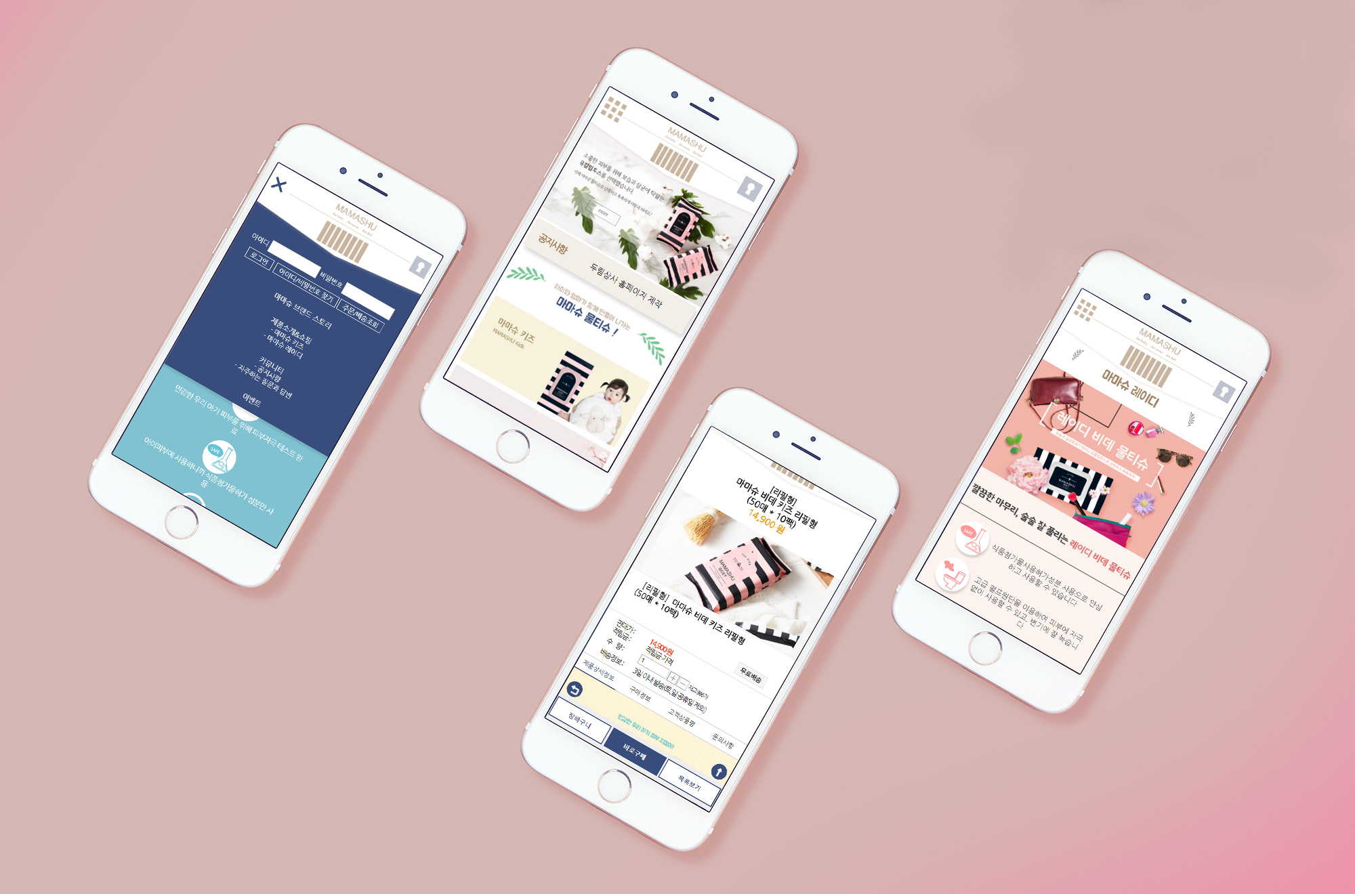
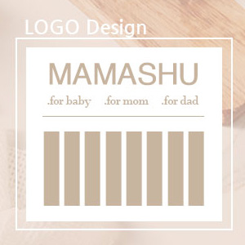
Lee Sera Portfolio - 02
Mobile design
Concept
메뉴를 사용자가 편리하게 구매와 로그인, 마이페이지를 이용할 수 있도록 구성하였습니다.
사용자 입장에서 바라보면서 쉽고 간단하게 접근하도록 디자인을 했습니다.

Slide 8
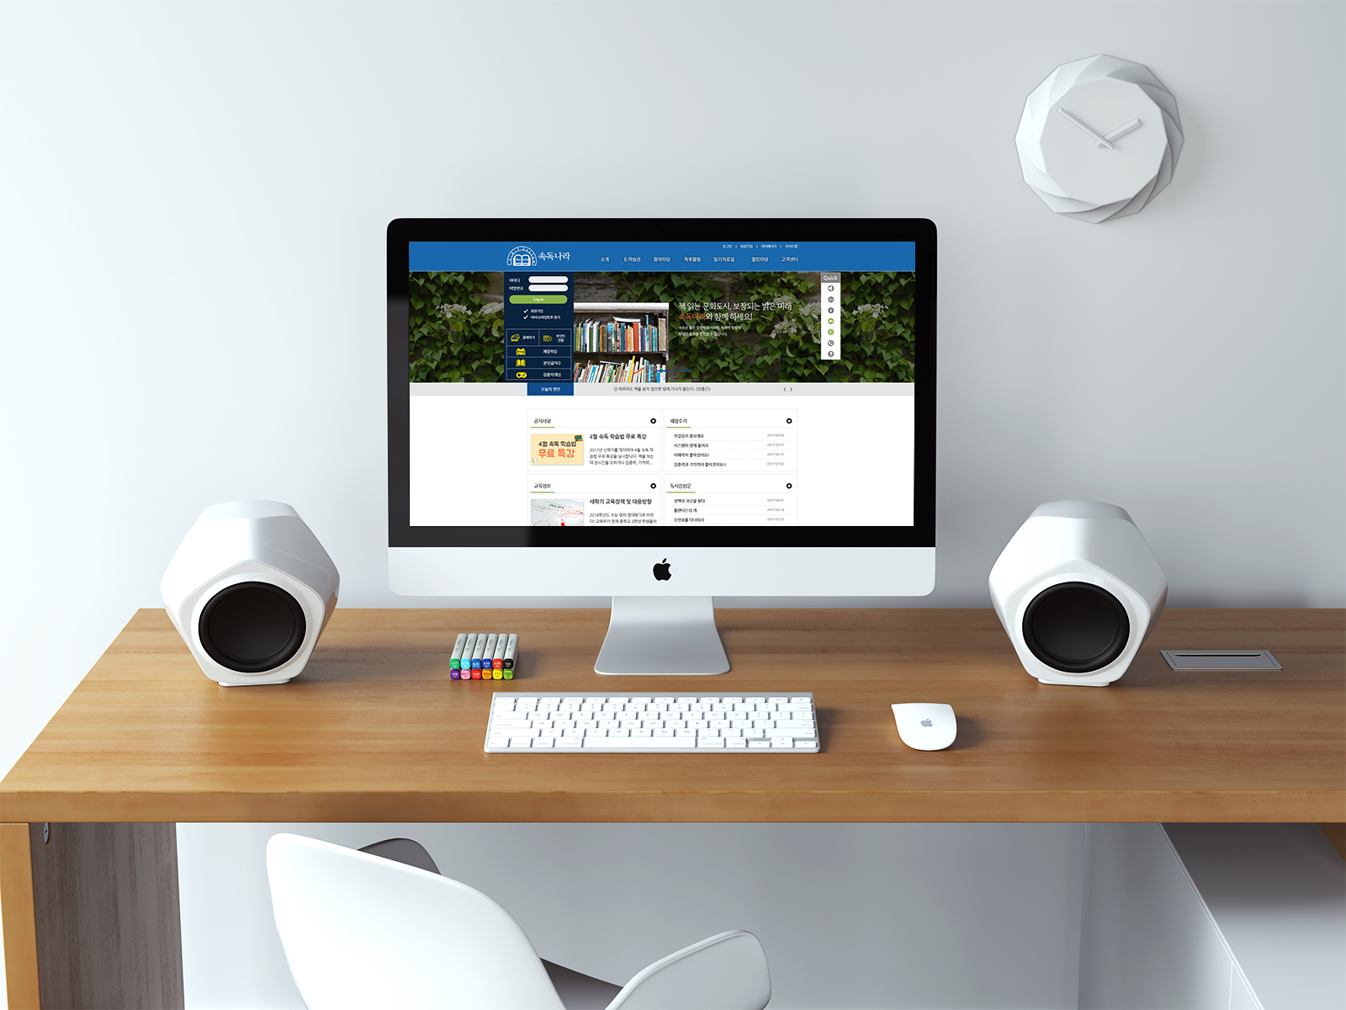
03.
속독나라
WEB DESIGN

Slide 9
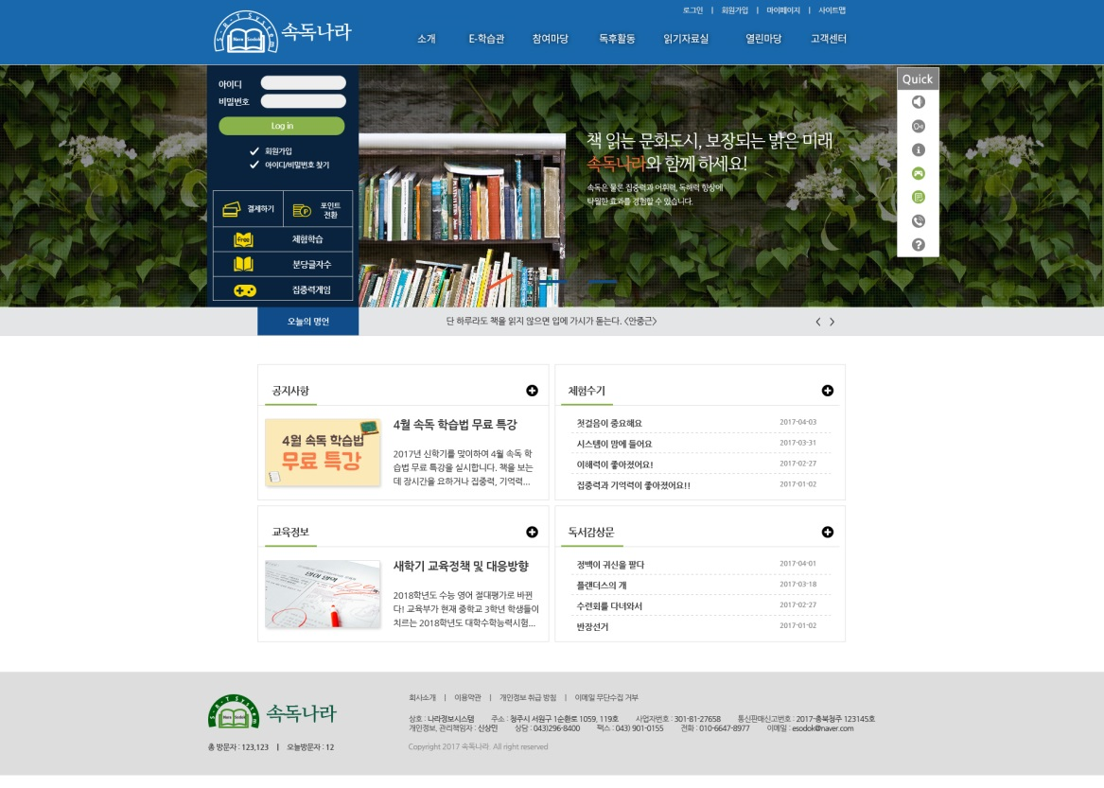
Lee Sera Portfolio - 03
속독나라
Main design
DESIGN
Concept
속독을 훈련시키는 홈페이지로 디자인 작업 의뢰.
컨텐츠의 가독성을 위해 회색을 기본으로 파랑색을 사이트의 포인트 컬러로 사용하여 기업의 아이덴티티를 표현하였다.
Info
제작기간
카테고리
의뢰업체
17.3.9~10
Design
나라정보시스템
Color
Work
Design

Slide 10
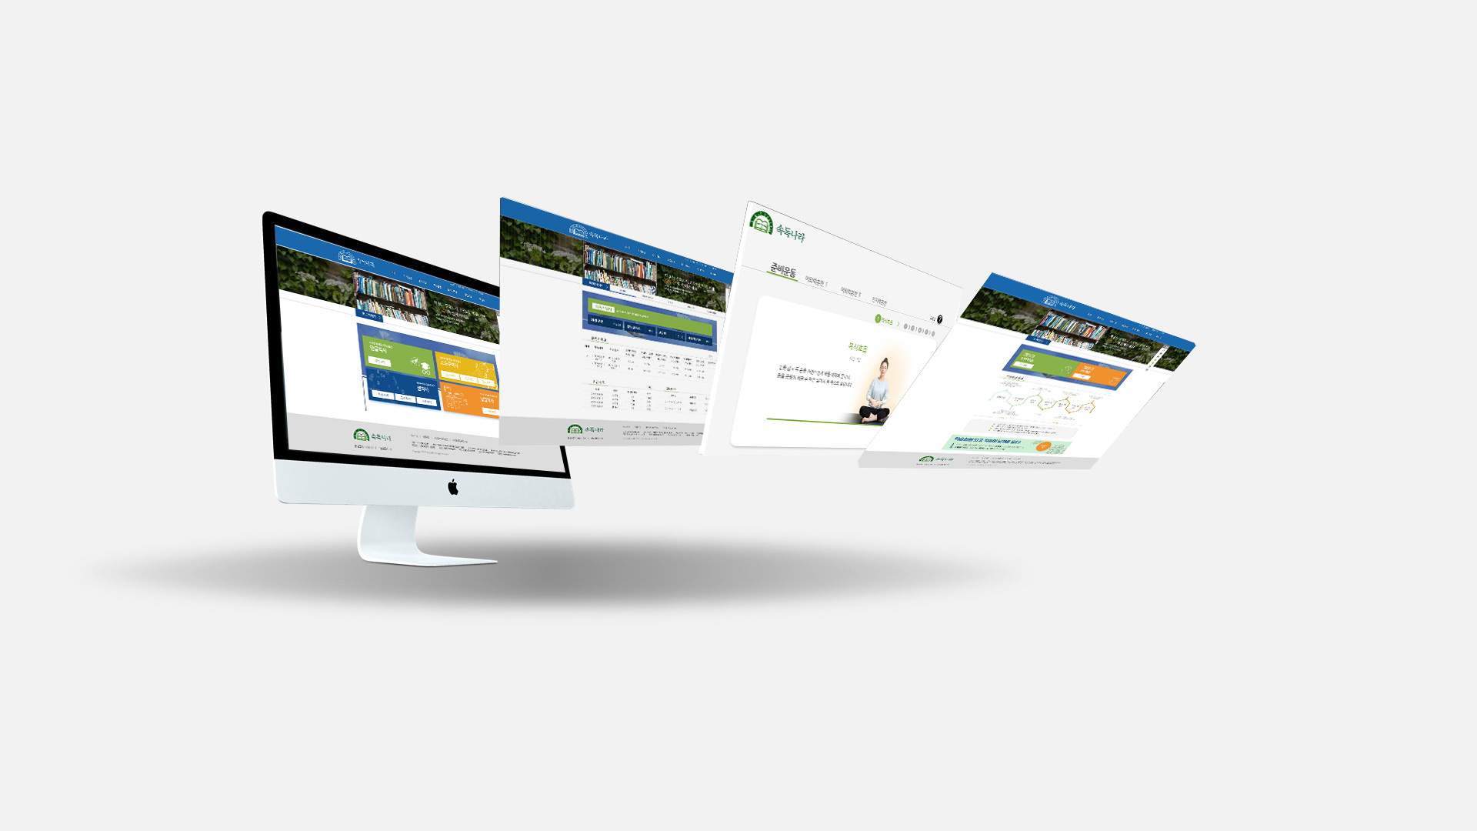
Lee Sera Portfolio - 03
Sub design
Concept
간단하고 명확한 디자인으로 남녀노소 누구나 훈련을 받을 수 있도록 컨텐츠를 구성하였습니다.

Slide 11
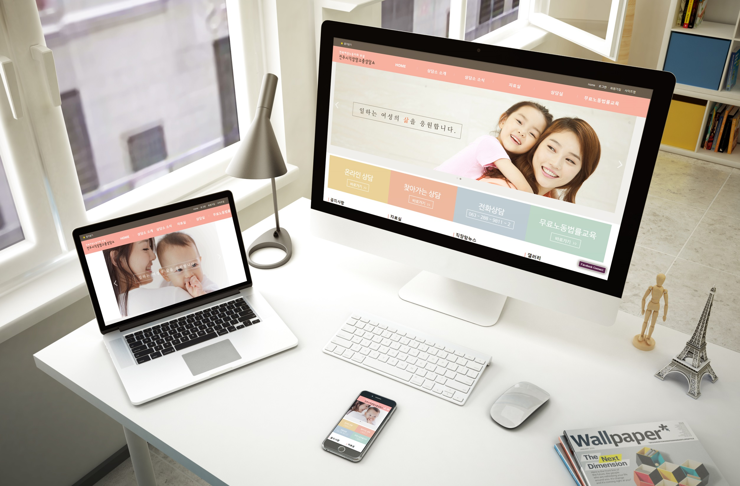
04.
전주시
직장맘고충상담소
RESPONSIBLE WEB SITE

Slide 12
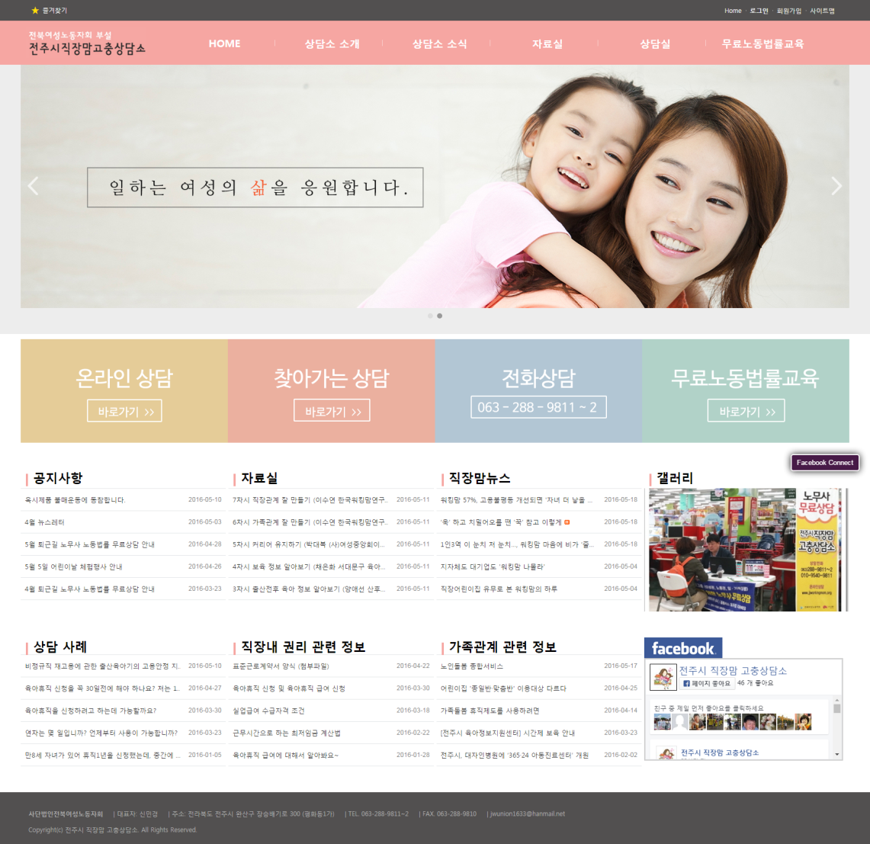
Lee Sera Portfolio - 04
전주시 직장맘 고충상담소
Main design
RESPONSIBLE
Concept
어머니도 여자임을 표현하기 위해 분홍색을 주컬러로 사용하였습니다.
주로 고민을 상담하거나 워킹맘의 정보를 공유하는 곳이기 때문에 부드러운 파스텔 컬러를 사용하여 직장맘고충상담소를 표현하였습니다.
Info
제작기간
카테고리
의뢰업체
웹사이트
15.12
Responsive
전주시 직장맘 고충상담소
jjworkingmom.org
Color
Work
Design, Coding

Slide 13
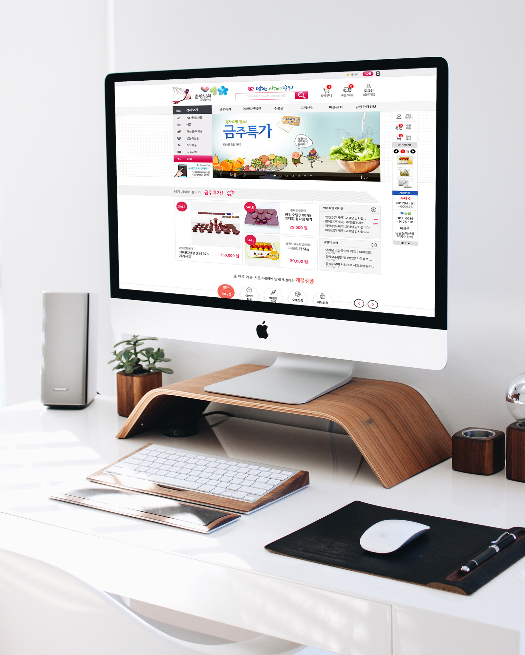
05.
남원사이버장터
PC WEB SITE RENEWAL

Slide 14
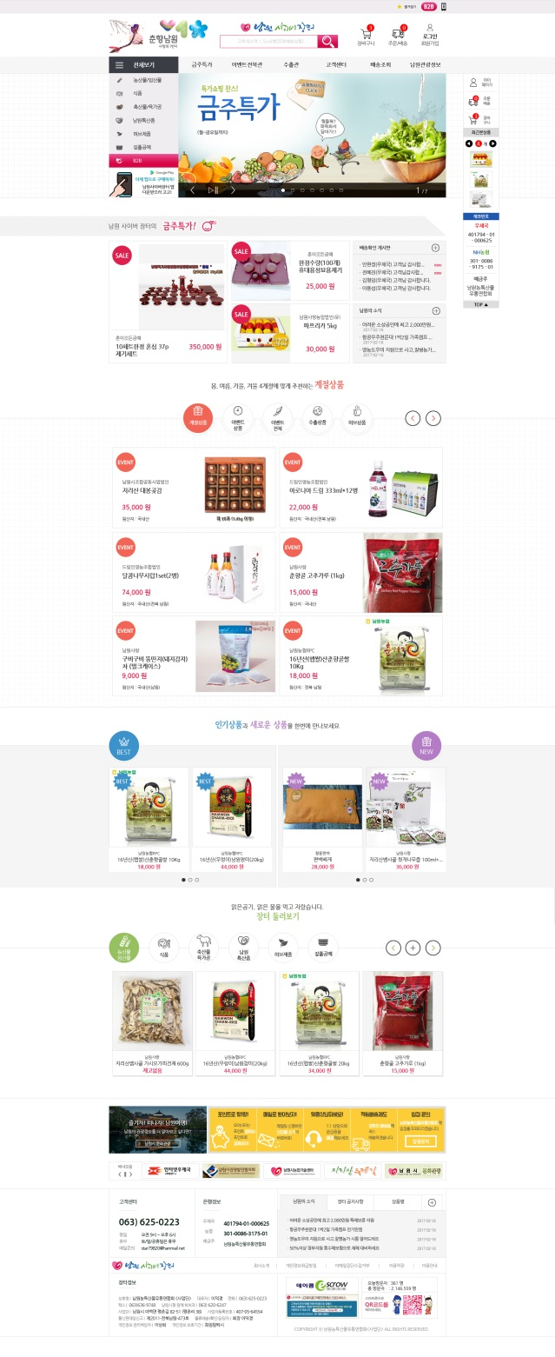
Lee Sera Portfolio - 05
남원사이버장터
Main design
RENEWAL
Concept
세일과 베스트 등의 주요 정보가 눈에 띄도록 비비드 컬러를 포인트로 주었습니다.
다양한 색을 사용하였기 때문에 흰색과 연회색의 패턴을 사용하여 부담 없이 사용자가 상품에 집중할 수 있도록 하였습니다.
또한 많은 제품을 깔끔하게 보여주기 위해 롤링을 사용하였습니다.
Info
제작기간
카테고리
의뢰업체
웹사이트
17.2.21~3.2
PC
남원농특산물유통연합회
Namwonlove.co.kr
Color
Work
Design, Coding, App icon design

Slide 15
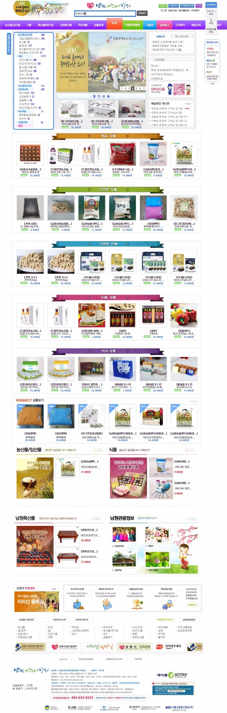
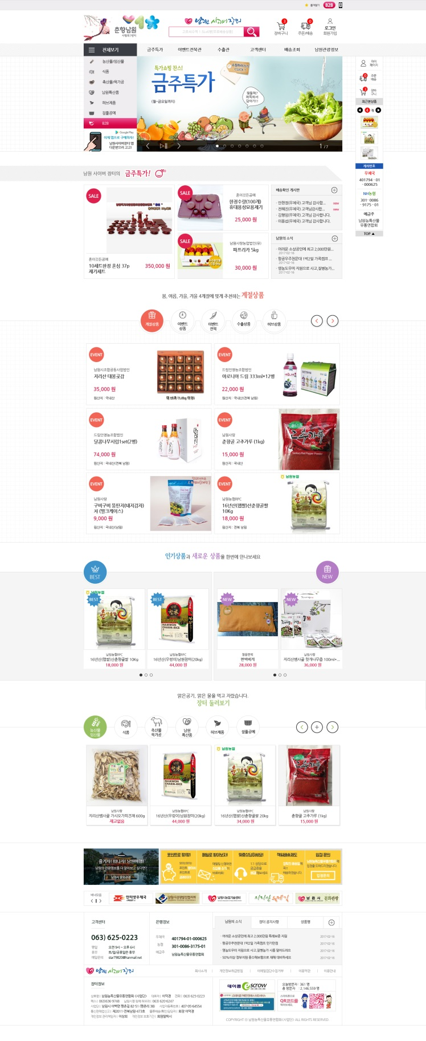

Lee Sera Portfolio - 05
<2016년 웹사이트>
<2017년 리뉴얼 웹사이트>
<App icon>

